Slide 1
День космонавтики – 12 апреля
Обучающая презентация для дошкольников средней группы
Подготовили: воспитатели МБДОУ №6 “Ромашка”
Холодкова Ольга Сергеевна
Симоненко Наталья Сергеевна

Slide 2
Цель: познакомить детей с днем космонавтики
Задачи:
Приобщить детей к мероприятиям, имеющим государственное значение.
Прививать детям чувство благодарности к человеку за его труд через знакомство с первыми людьми, покорителями космоса.
Познакомить с названиями планет солнечной системы. Развитие связной речи.
Воспитывать доброту, чувство любви к людям, а также уважение к старшим.

Slide 3
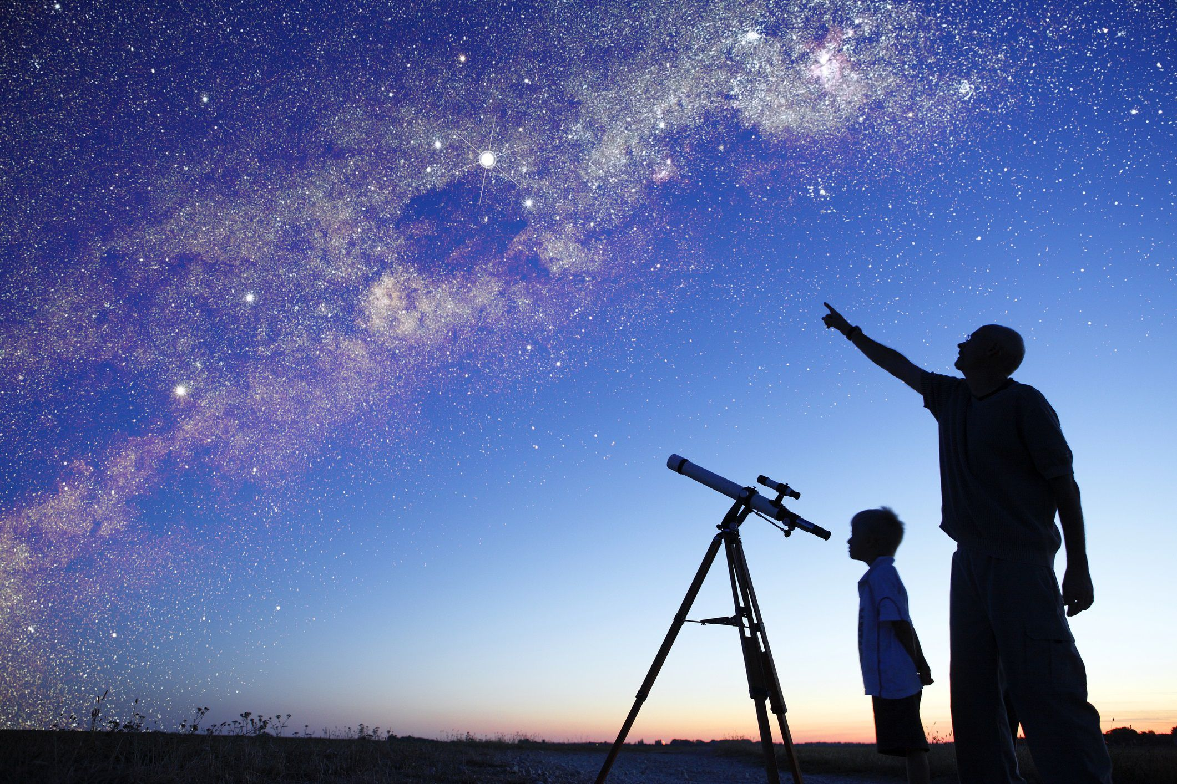
Люди всегда мечтали о космосе, их манили дальние просторы, звезды, они хотели знать, есть ли жизнь на других планетах, побывать в космических далях.

Slide 4
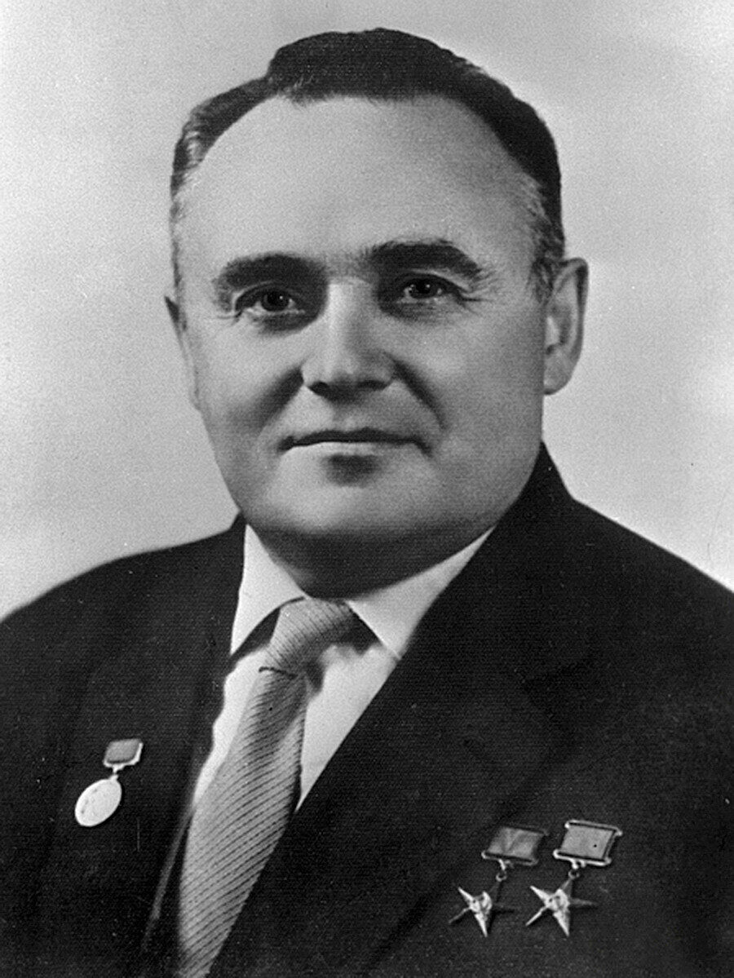
.
Мечта человека побывать в космосе сбылась почти 60 лет назад благодаря советским ученым во главе с Королевым Сергеем Павловичем. Он создал космический корабль,
который смог подняться в малоизвестный и загадочный космос

Slide 5
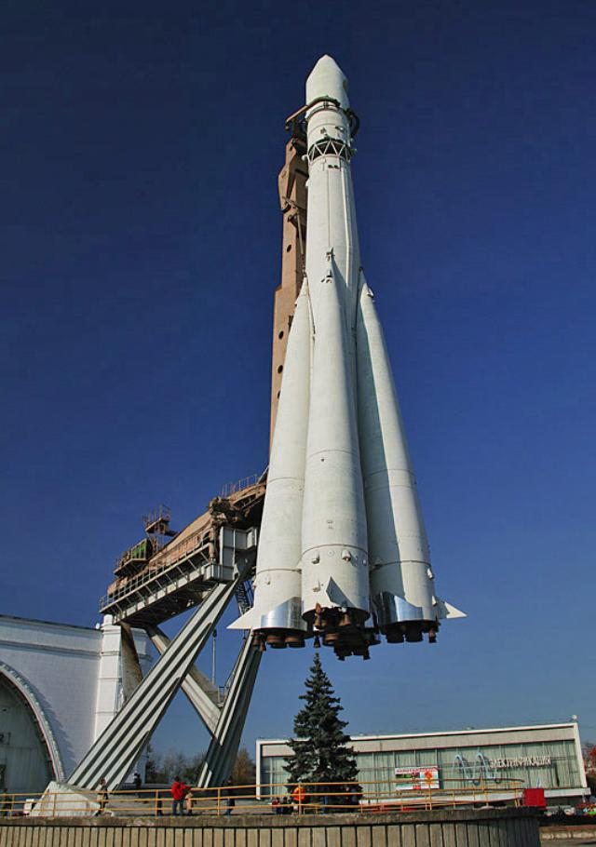
Вот она космическая ракета, впервые полетевшая в космос. Она громадная: ее рост - почти 90 м, по сравнению с ней машины и люди как жители сказочной страны маленькие. Это самый быстрый вид транспорта на Земле благодаря реактивному двигателю.

Slide 6
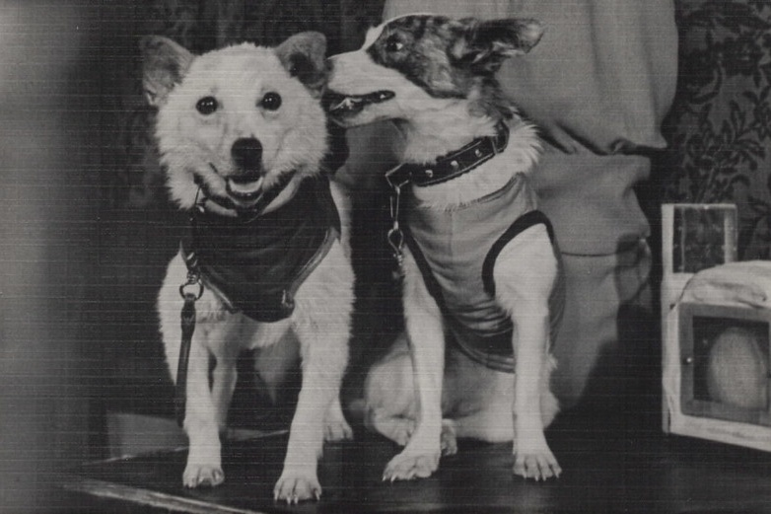
Вначале наши ученые отправили в космос собак Белку и Стрелку. Собаки благополучно вернулись на землю.

Slide 7
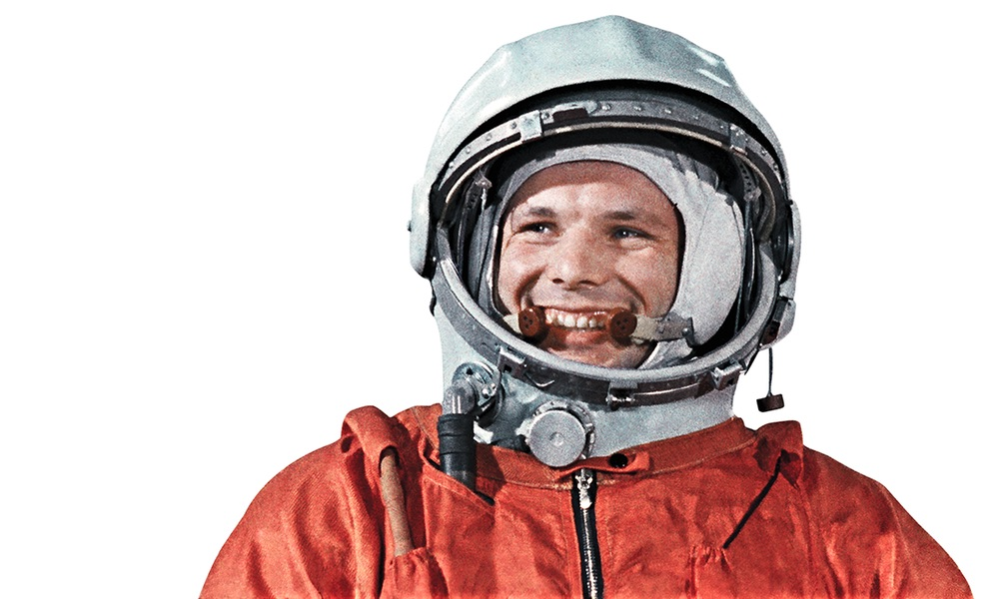
После этого, 12 апреля в космос отправился корабль «Восток» с человеком на борту. Вот почему 12 апреля считается Днем космонавтики. Юрий Гагарин был первым космонавтом и полёт его начался со знаменитой фразы: «Поехали!», он облетел земной шар и успешно совершил посадку.

Slide 8
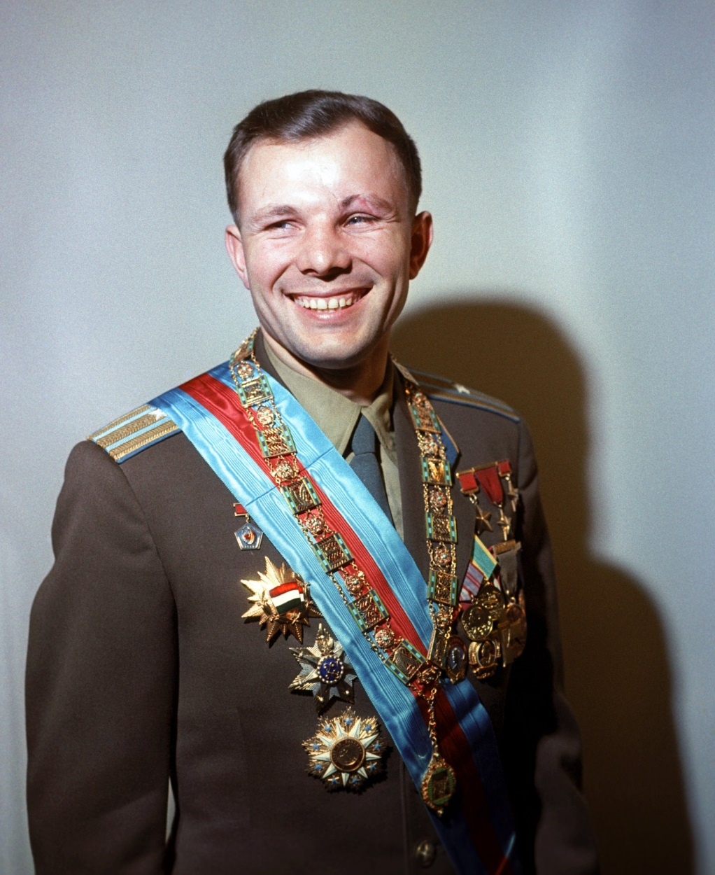
Ю. А. Гагарин был очень мужественным, терпеливым, жизнерадостным человеком. Он занимался спортом, был сильным и волевым человеком. Поэтому его выбрали командиром первого космического корабля в мире

Slide 9
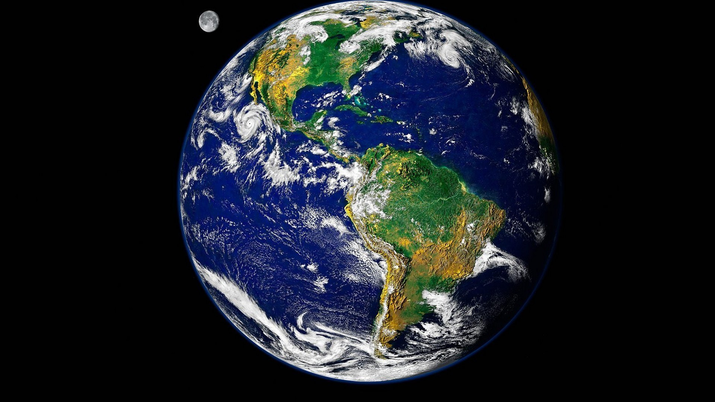
Когда он увидел из космоса нашу Землю, он воскликнул: «Красота-то какая!»

Slide 10
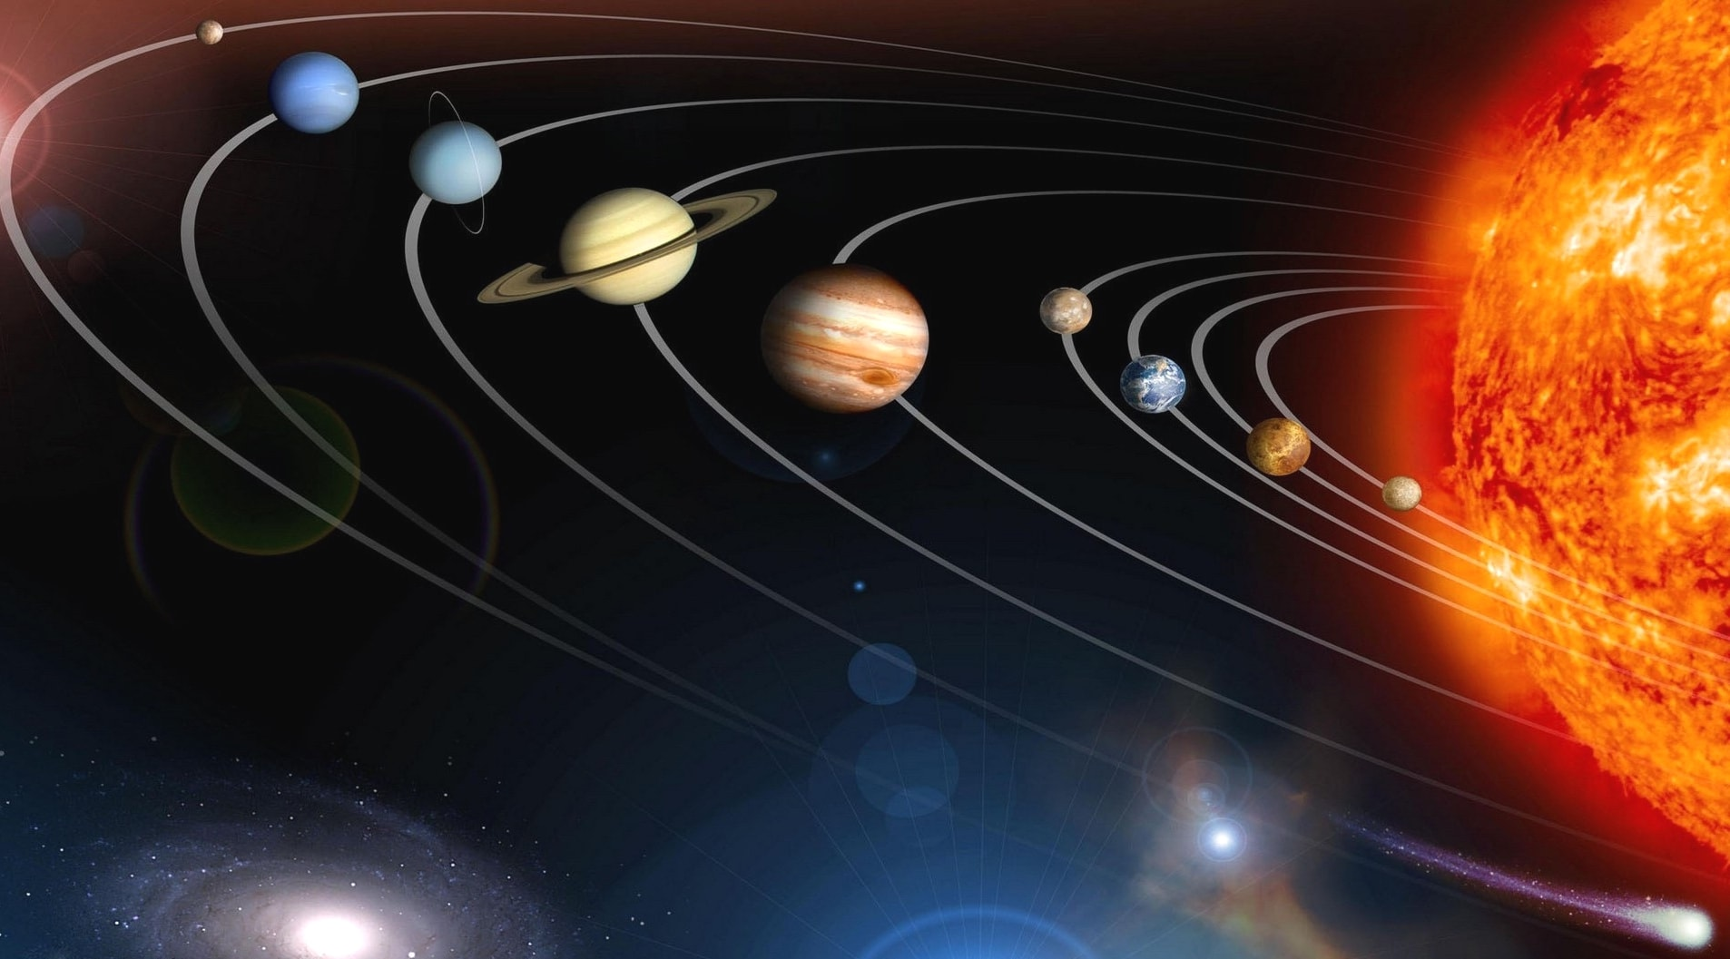
В нашей Солнечной системе – девять планет, все они разные. И лишь на нашей планете Земля есть жизнь

Slide 11
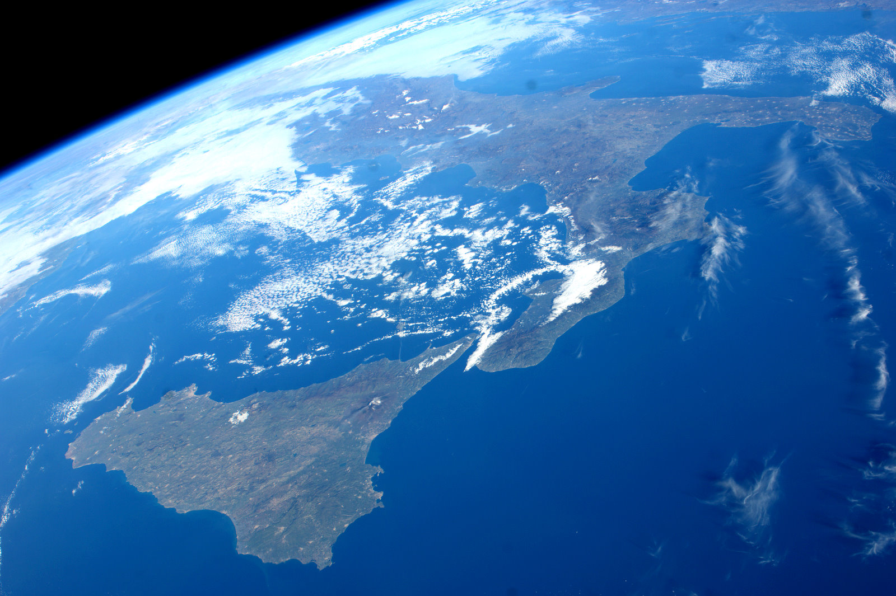
Большая часть поверхности нашей планеты Земля –покрыта водой.

Slide 12
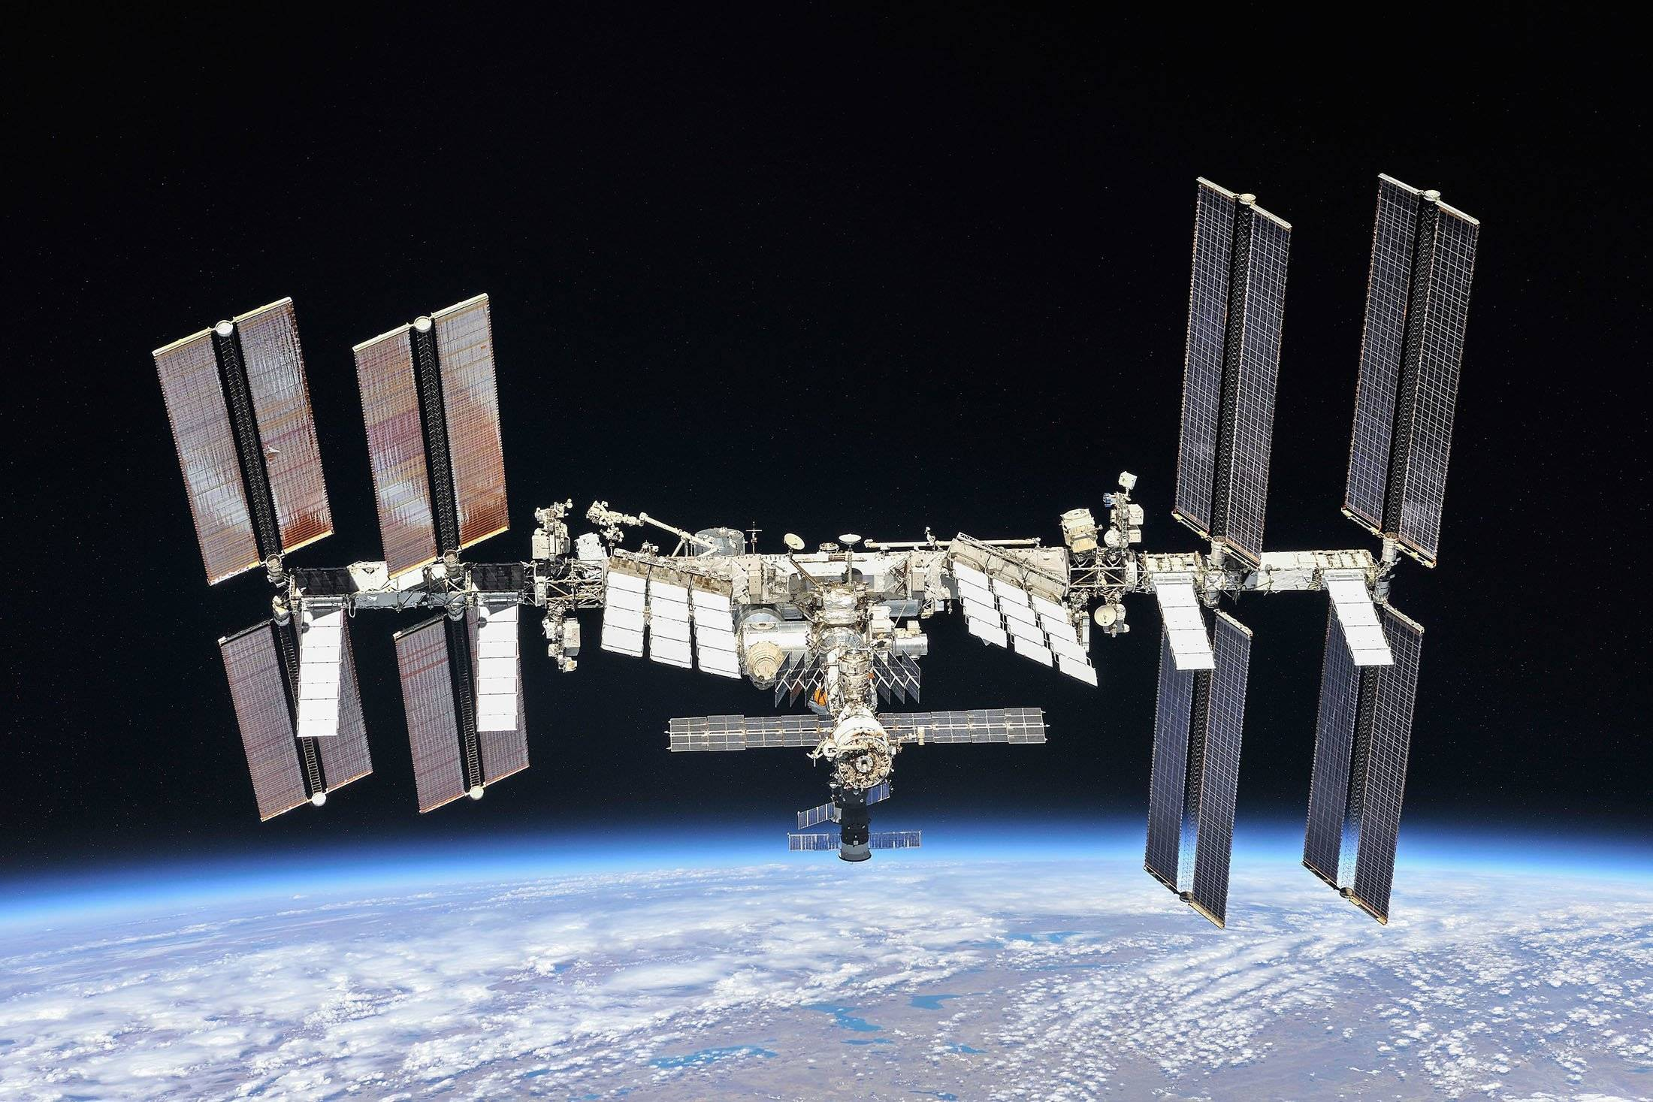
У космонавта в космосе есть космический дом, который называется орбитальная станция. Орбитальная станция похожа на огромную птицу, которая раскинула крылья и летит над землей. В орбитальной станции люди изучают звезды, поверхность нашей земли, уточняют погоду, фотографируют Землю и т.д.

Slide 13
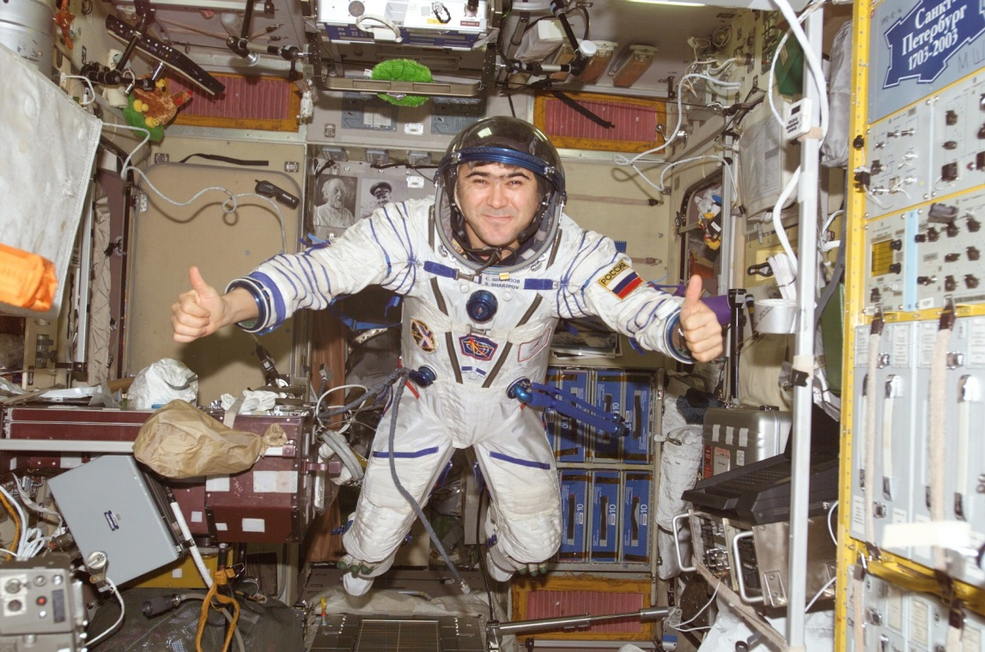
В орбитальной станции – невесомость. Все предметы легкие и человек становится легким как пушинка.

Slide 14
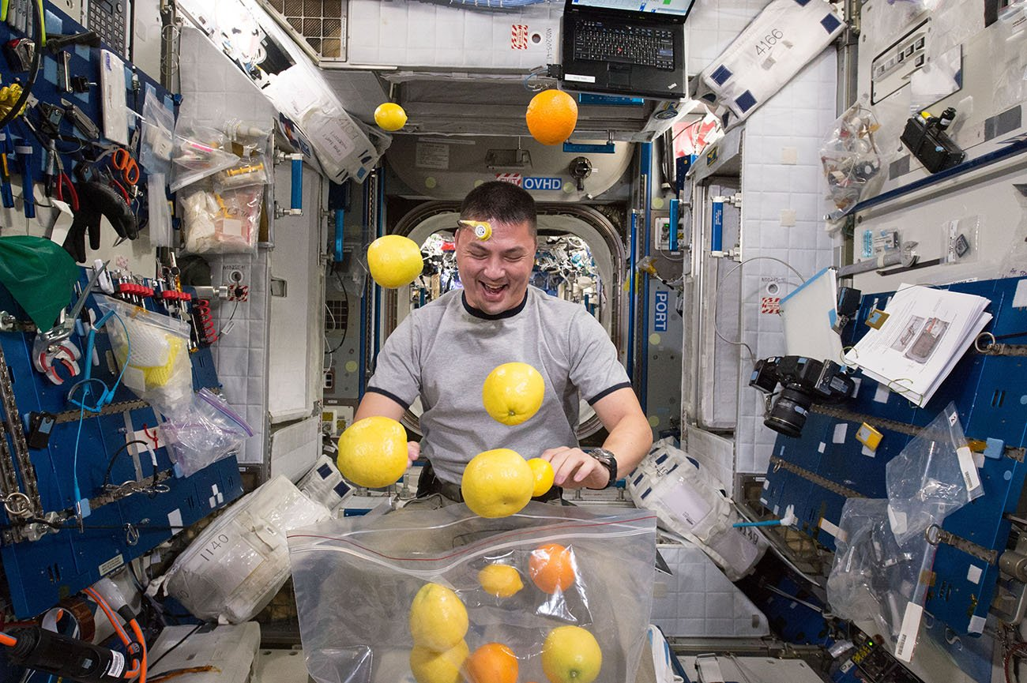
В космосе веса ничто не имеет .
Все невесомым становится там.
Гиря летать, как пушинка, умеет.
Легкий, как бабочка, гиппопотам
.

Slide 15
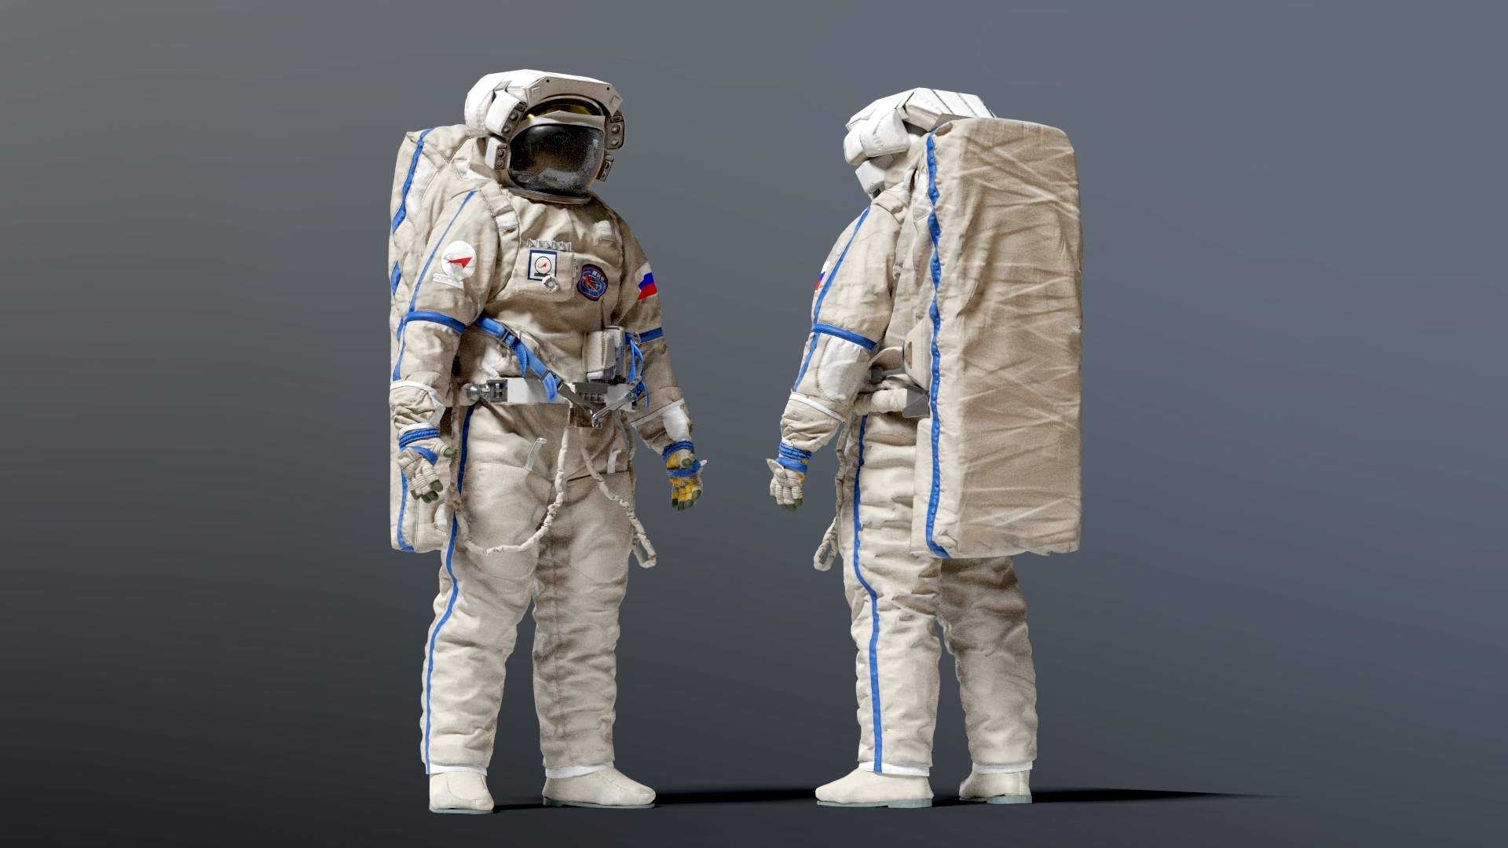
У космонавта –специальная одежда- скафандр, который защищает его от вредного воздействия Космоса. На голове гермошлем (повторите), на ногах специальные сапоги, а на руках специальные перчатки. Если космонавт выходит в открытый космос, то на плечи он надевает тяжелый ранец с баллонами, полными воздуха

Slide 16
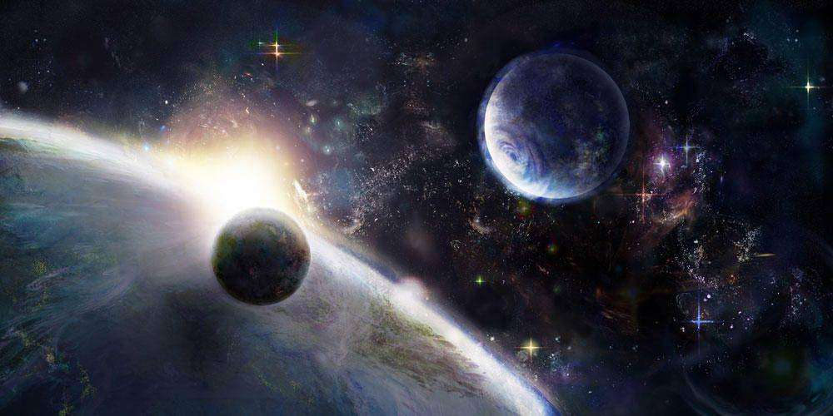
Космос сейчас совсем не такой уж таинственный, каким он казался недавно. И мы, все люди планеты Земля, с огромным уважением и восхищением относимся к Юрию Гагарину, первооткрывателю космоса!

Slide 17
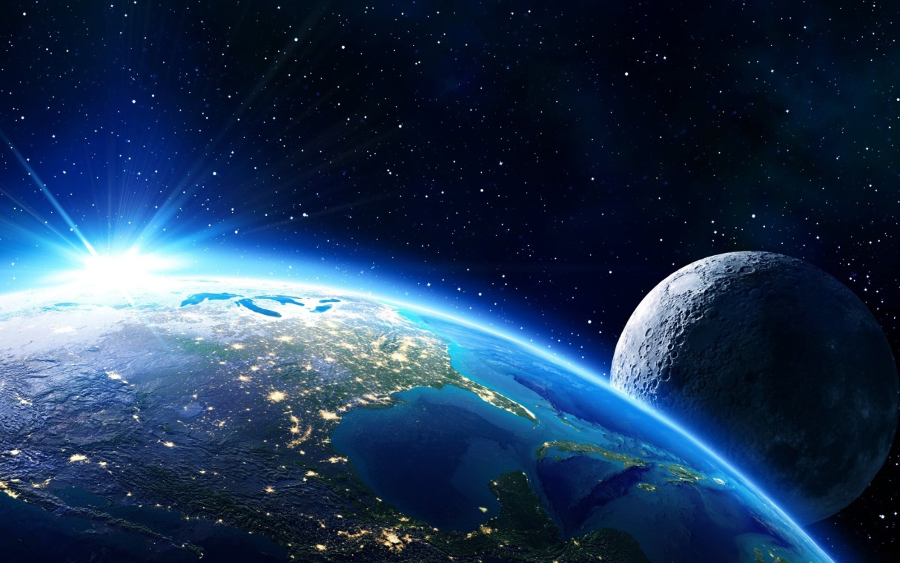
Космос. (физкульминутка)
Один, два, три, четыре, пять(Ходьба на месте) В космос мы летим опять(Соединить руки над головой) Отрываясь от земли(подпрыгнуть) Долетаю до луны(руки в стороны, покружиться) На орбите повисим( покачать руками вперед-назад) И опять домой спешим( Ходьба)

